Slide 1
Расчетная работа № 2
МАТРИЦЫ ПОВОРОТА, УГЛЫ ЭЙЛЕРА И КВАТЕРНИОНЫ
https://api-2d3d-cad.com/euler_angles_quaternions/
https://www.pvsm.ru/matematika/296258
А.А. Гайфуллин. Кватернионы, повороты пространства и правильные многогранники
2 мар 2020 Летняя школа «Современная математика»

Slide 2
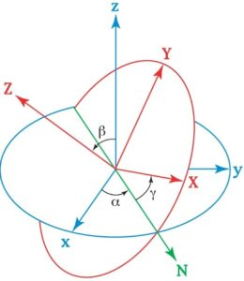
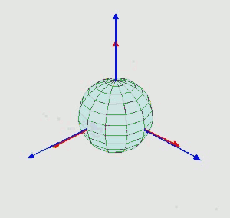
Углы Эйлера– углы, описывающие поворот абсолютно твердого тела в трёхмерном евклидовом пространстве.
Угол α между осью х и линией узлов OK— угол прецессии.
Угол β между осями z и z’ — угол нутации.
Угол γ между осью x’и линией узлов OK — угол собственного вращения.
2

Slide 3
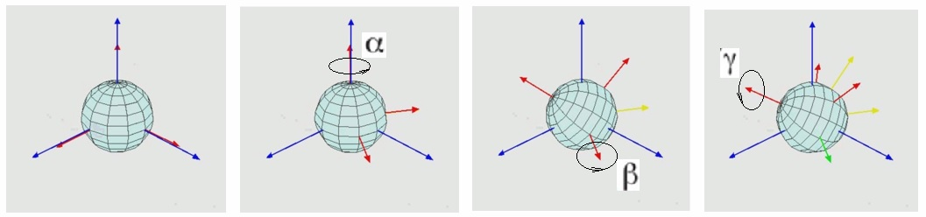



От выбора осей и последовательности вращения зависит конечный результат. На рисунках отображена следующая последовательность вращения относительно осей ЛСК:
оси Z (угол α);
оси X (угол β);
оси Z (угол γ).

Slide 4

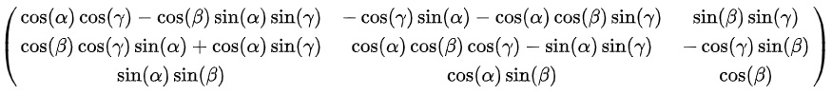
Перемножение матриц даст следующий результат:

Slide 5


КМПЛЕКСНЫЕ ЧИСЛА И ПОВОРОТЫ
НА ПЛОСКОСТИ
Можно выполнять на комплексной плоскости произвольные повороты, задав комплексное число в следующем виде (ротор):
При умножении любого комплексного числа на ротор q, получим:
Что также можно записать в матричном виде:
$$\left\{\begin{matrix}a′ \\ b′\end{matrix}\right\}=\left\{\begin{matrix}\cos{θ} & −\sin{θ} \\ \sin{θ} & \cos{θ}\end{matrix}\right\} \left\{\begin{matrix}a \\ b\end{matrix}\right\}$$
Что является способом поворота против часовой стрелки произвольного радиус-вектора на плоскости относительно точки начала координат.

Slide 6

КВАТЕРНИОНЫ И ПОВОРОТЫ В ТРЕХМЕРНРОМ ПРОСТРАНСТВЕ
Кватернионы имеют следующий обобщённый вид:
Где в соответствии со знаменитым выражением Гамильтона:
Можно заметить, что соотношения между i, j и k очень похожи на правила векторного умножения единичных векторов декартовой ортогональной системы координат

Slide 7


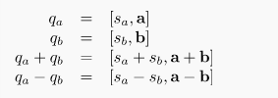

Также мы можем представить кватернионы в виде упорядоченной пары:
Кватернионы можно складывать и вычитать
Произведение двух кватернионов:

Slide 8
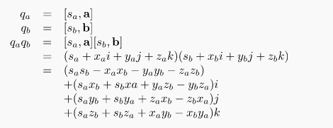
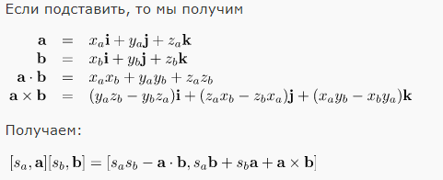

Slide 9





Сопряжённое число кватерниона можно вычислить, взяв противоположную по знаку векторную часть кватерниона:
Произведение кватерниона и его сопряжённого числа даёт нам следующее:
Норма (модуль) кватерниона
Обратный кватернион
Для единичных кватернионов-норм, норма которых равна 1:

Slide 10

Общий вид кватерниона поворота (единичного кватерниона), который задает поворот вокруг оси v на угол θ
Для поворота вектора p на угол вокруг оси v на угол θ, p={0,{p1, p2, p3}}

Slide 11
Задание по Расчетной работе № 2
Вывести формулу произведения кватернионов.
Реализовать алгоритм для визуализации поворотов куба вокруг осей координат на заданный угол с помощью матриц поворота.
Реализовать алгоритм для визуализации поворота куба с помощью углов Эйлера.
Реализовать алгоритм для визуализации поворота с помощью кватернионов.
Изобразить повороты тетраэдра вокруг координатных осей; произвольной оси с помощью кватернионов.

Slide 12
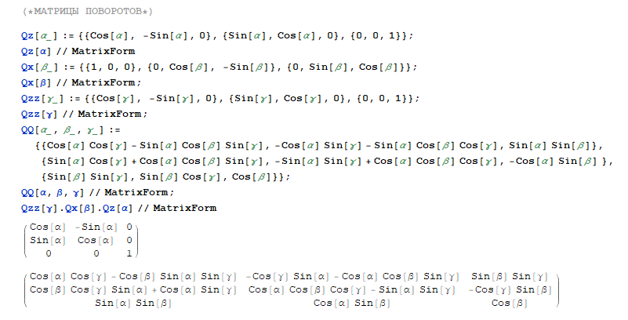

Slide 13
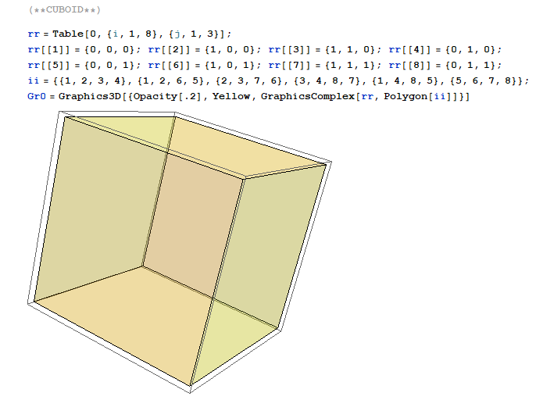

Slide 14
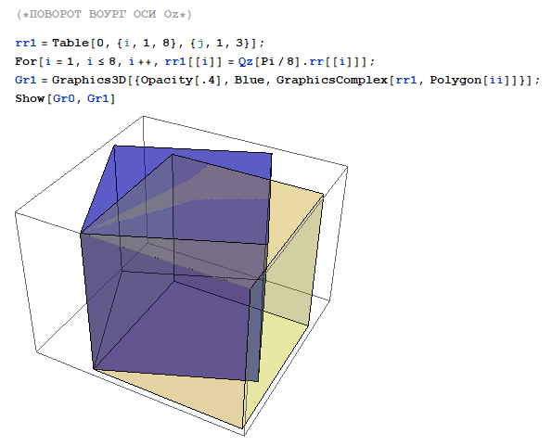

Slide 15
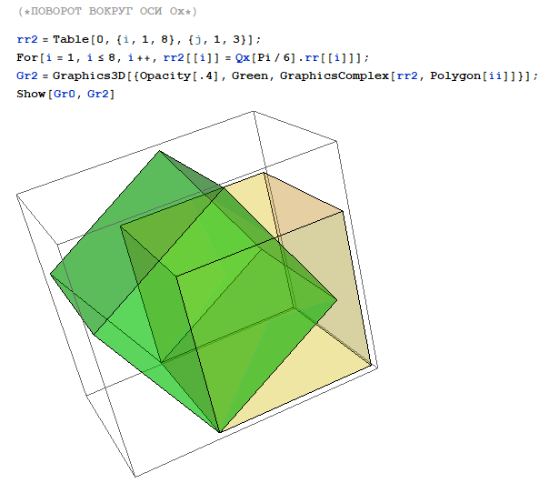

Slide 16
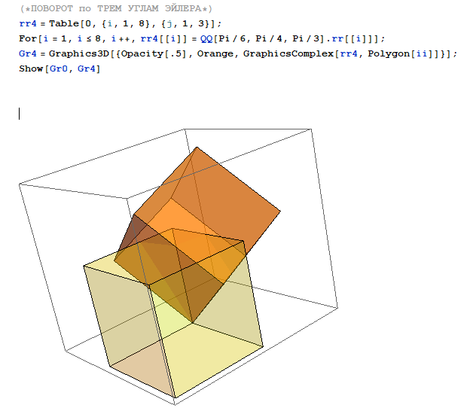

Slide 17
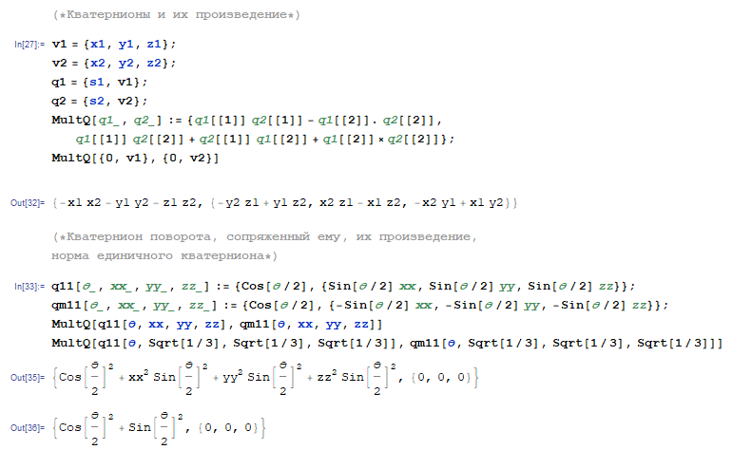

Slide 18
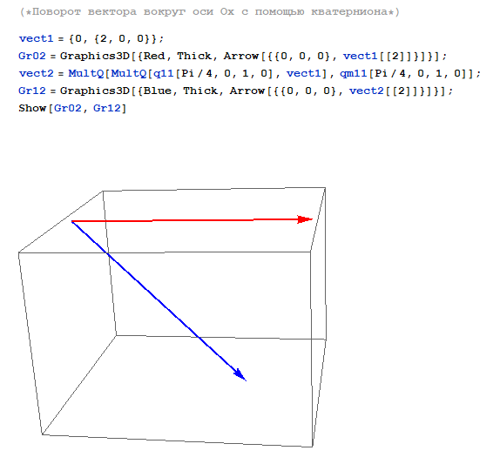

Slide 19
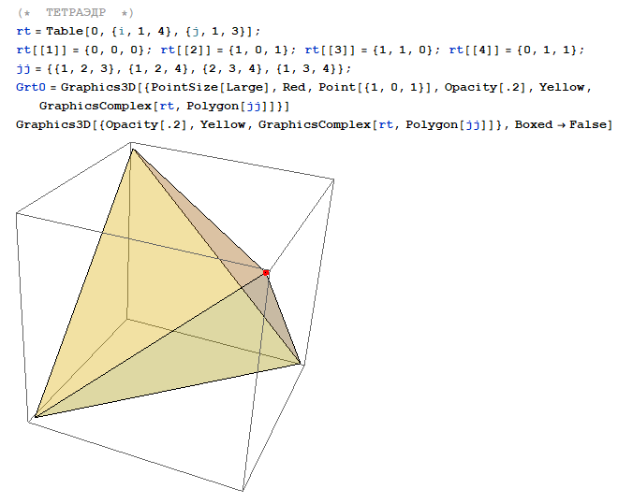

Slide 20
